Slide 1




LENGUAJE Y COMUNICACIÓN
Profesora Catalina Poblete Molina

Slide 2




Objetivo
Identificar fonema y grafema de la vocal ”a".

Slide 3
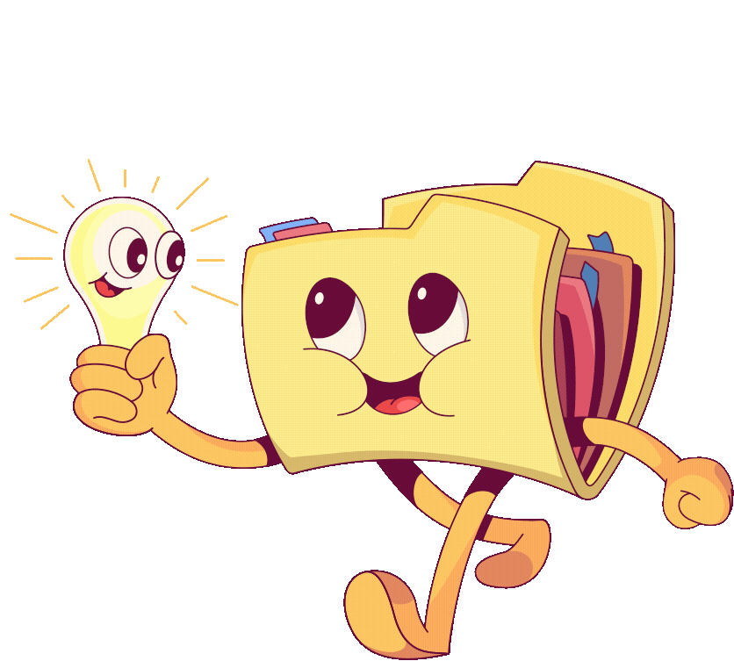


¿Qué haremos?
ACTIVACIÓN NEURONAL
PRESENTACIÓN DE LA VOCAL
ACTIVIDADES LÚDICAS
TRABAJO INDIVIDUAL
¿QUÉ APRENDÍ?

Slide 4

¡MUEVE TU CUERPO!

Slide 5




Slide 6
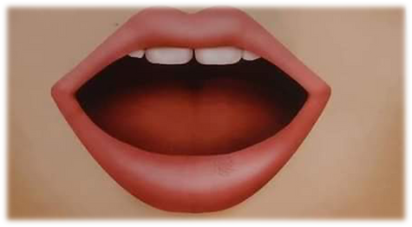
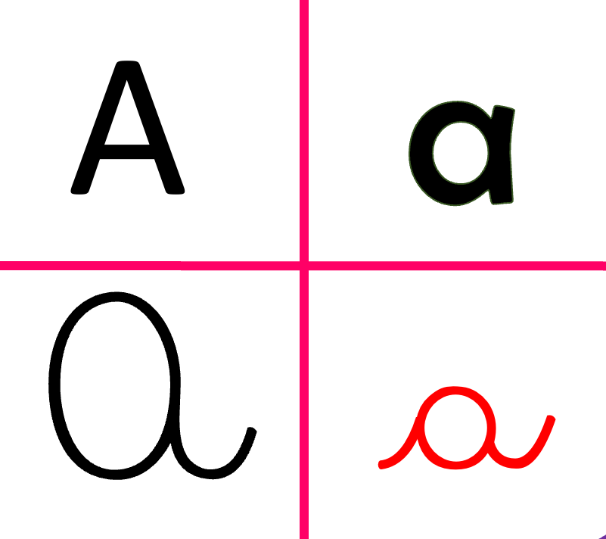


presentación

Slide 7
Juguemos!!!
ACTIVIDAD 1
Observa las imágenes y nombra aquellas que comienzan con la vocal a.

Slide 8




Slide 9



Slide 10

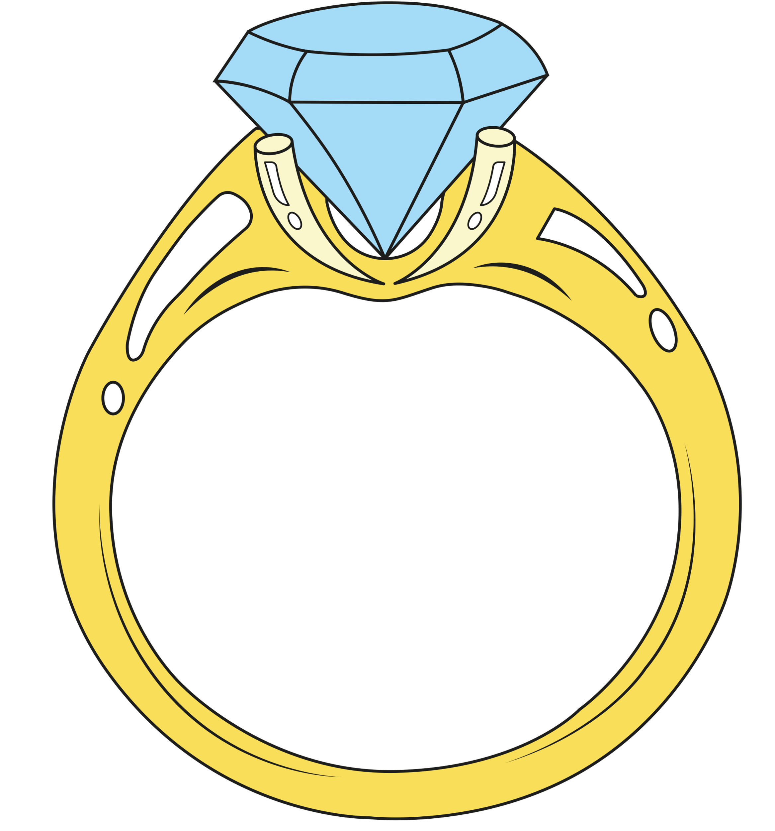

Slide 11
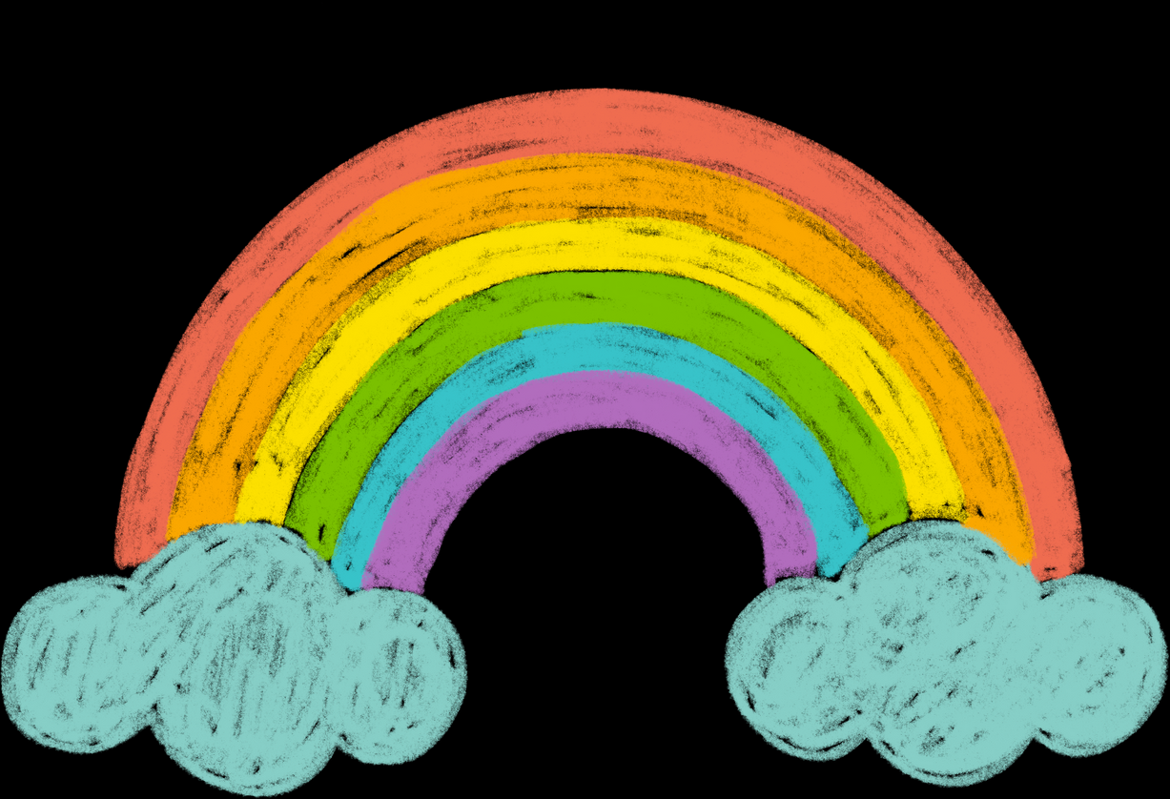


Slide 12

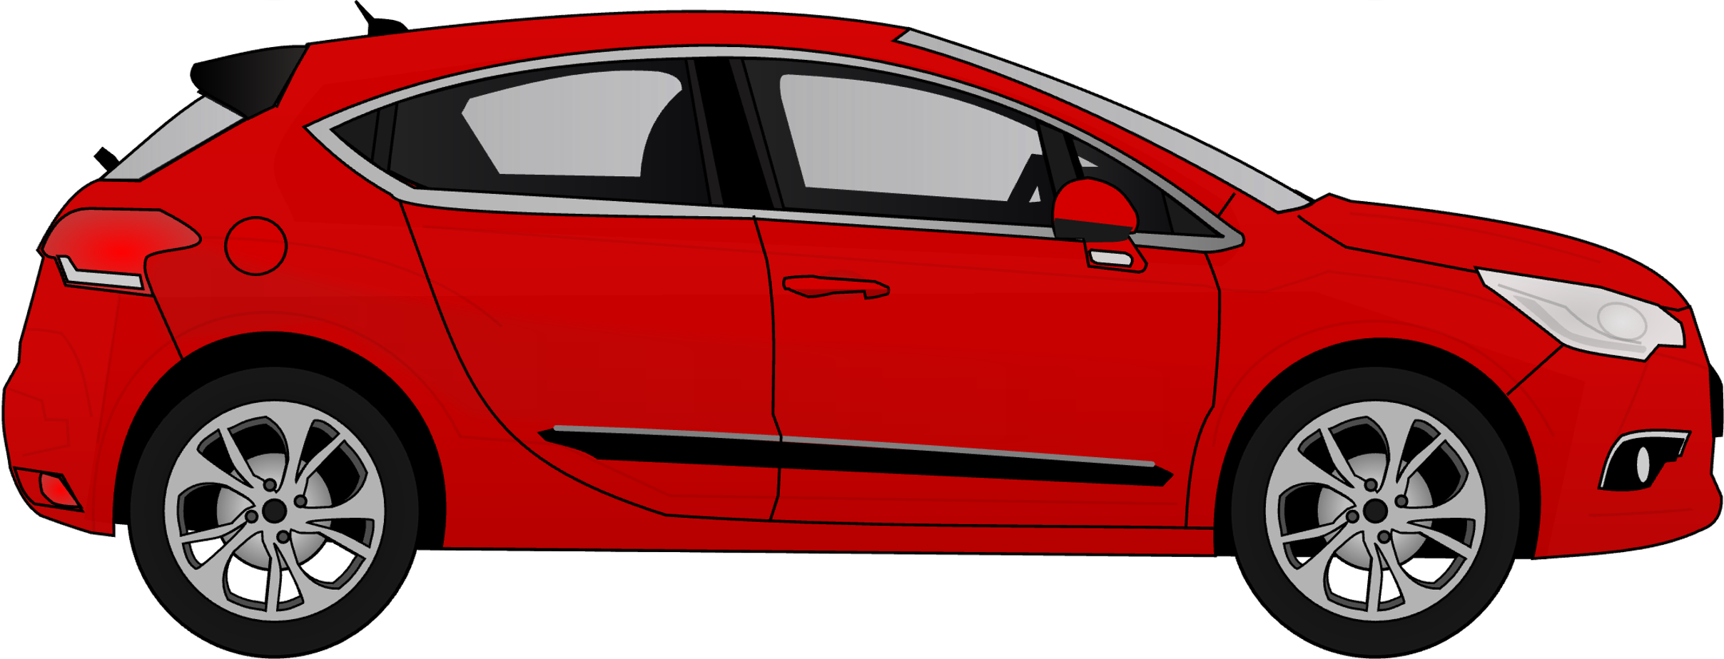

Slide 13
Juguemos!!!
ACTIVIDAD 2
Nombra la imagen luego indica con la mano cuántas letras a tiene.

Slide 14
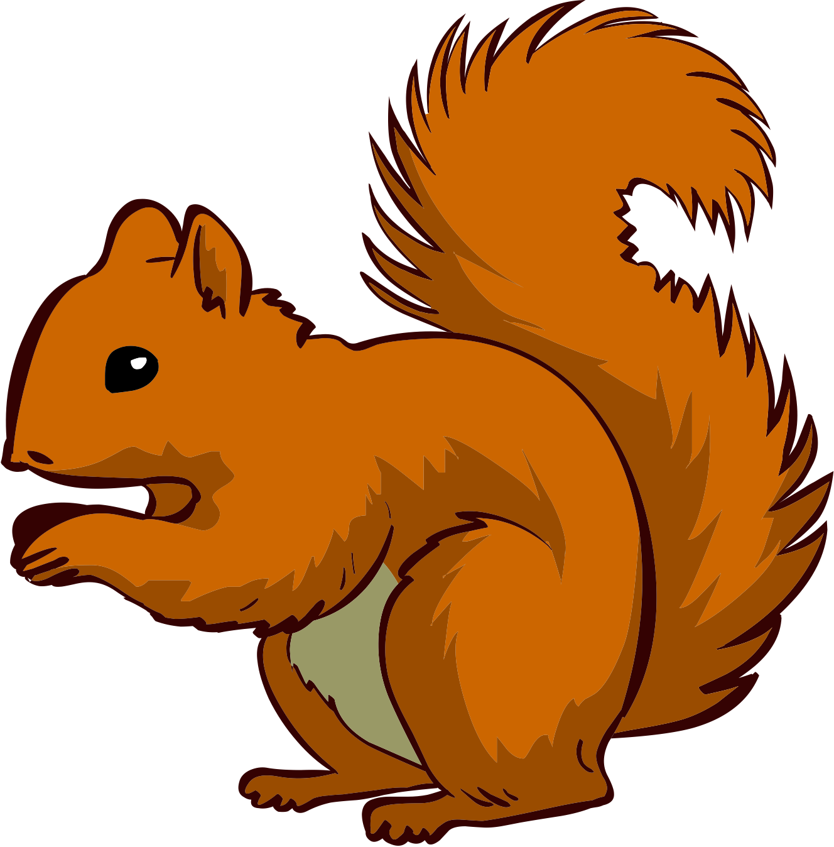


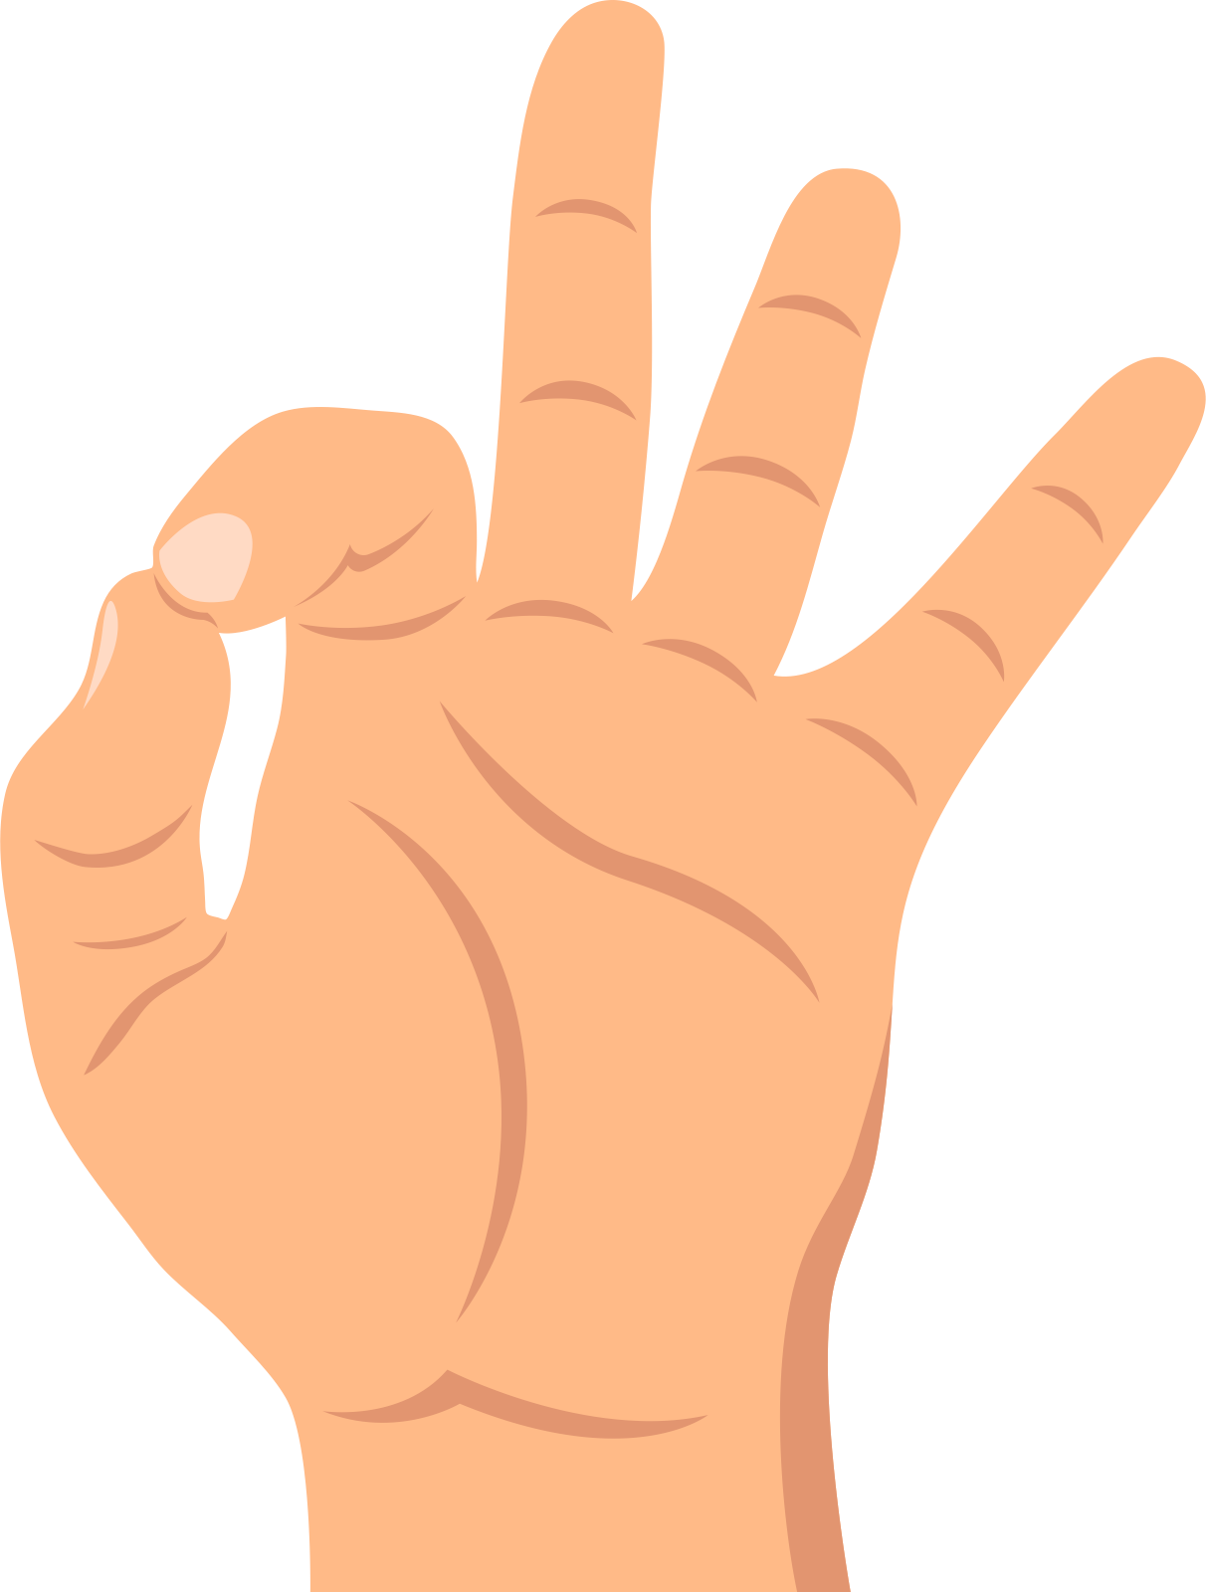
ardilla

Slide 15
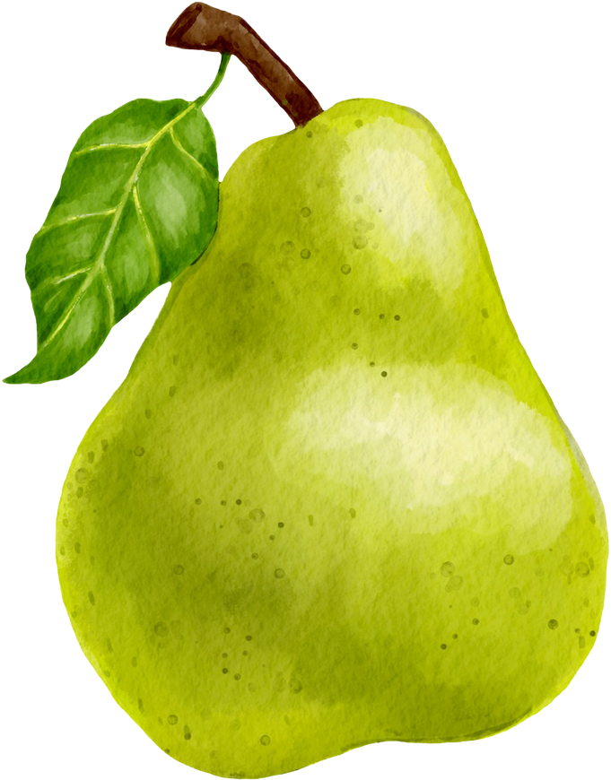
pera

Slide 16

naranja

Slide 17
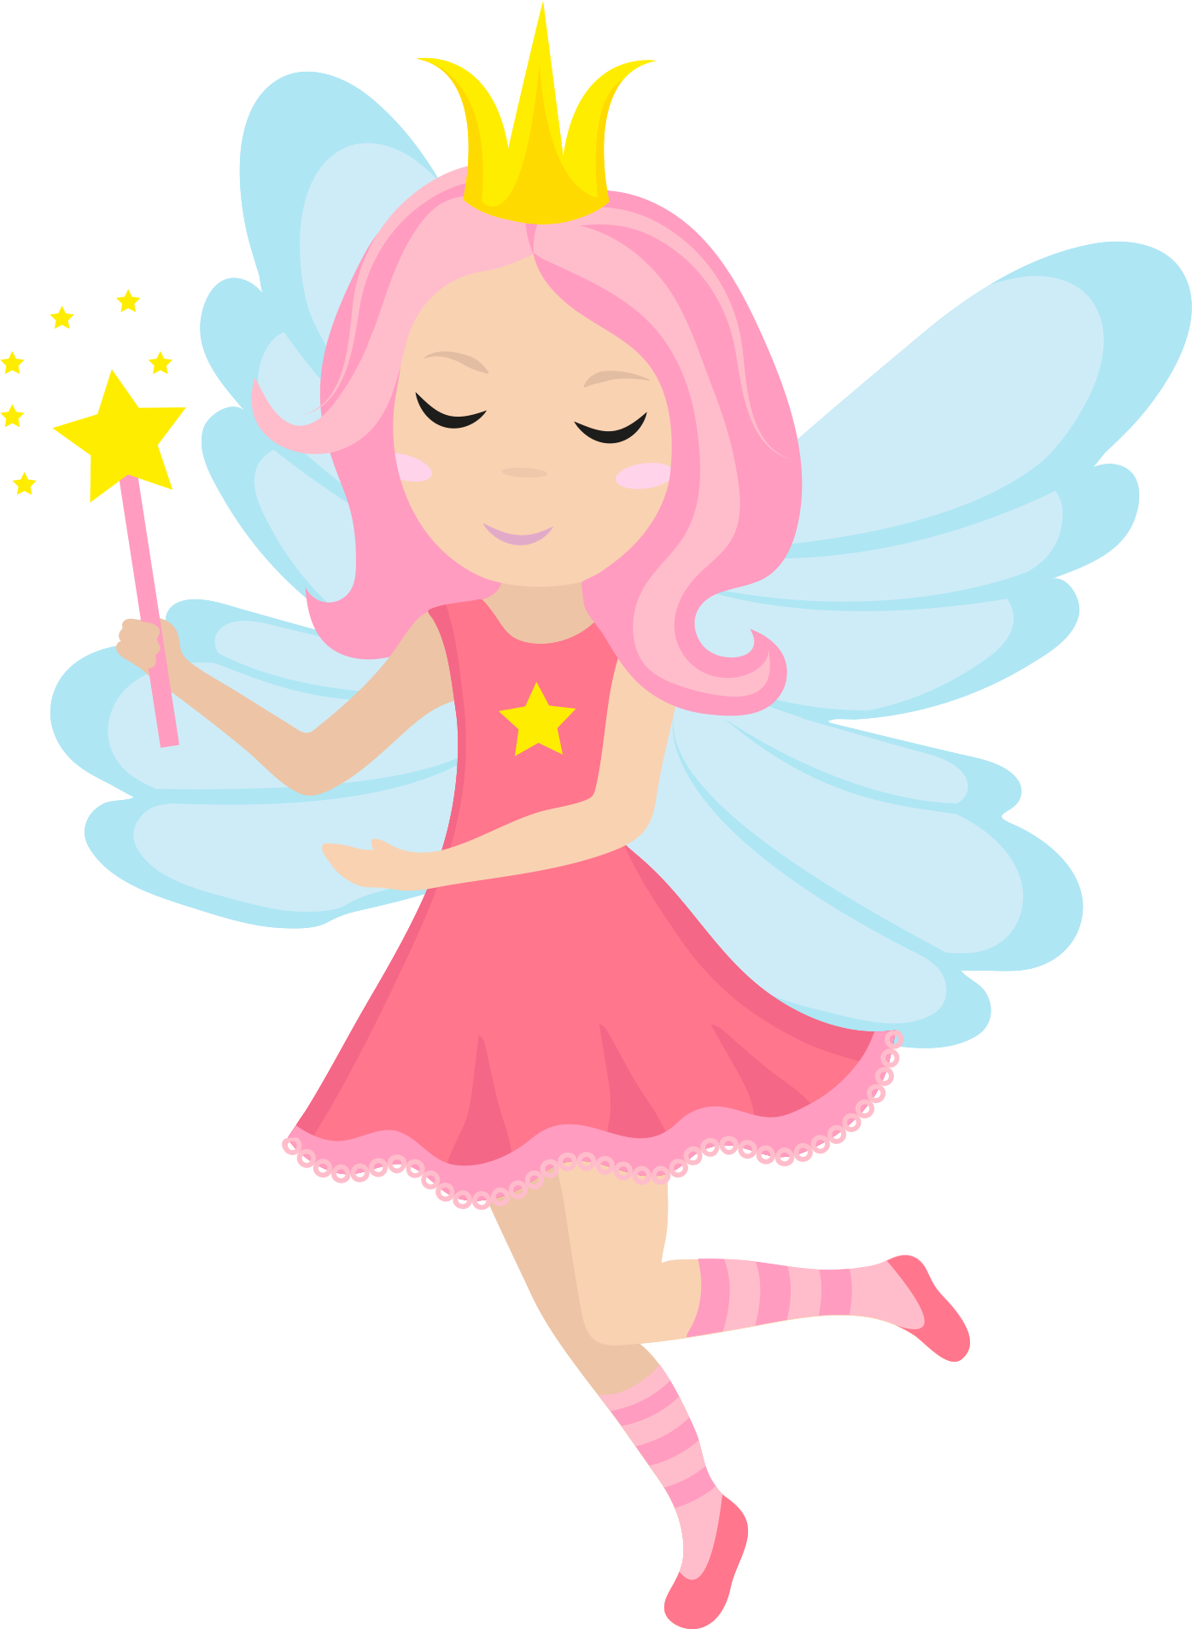
hada

Slide 18

manzana

Slide 19
Juguemos!!!
ACTIVIDAD 3
Indica la imagen que termina con el sonido a.

Slide 20

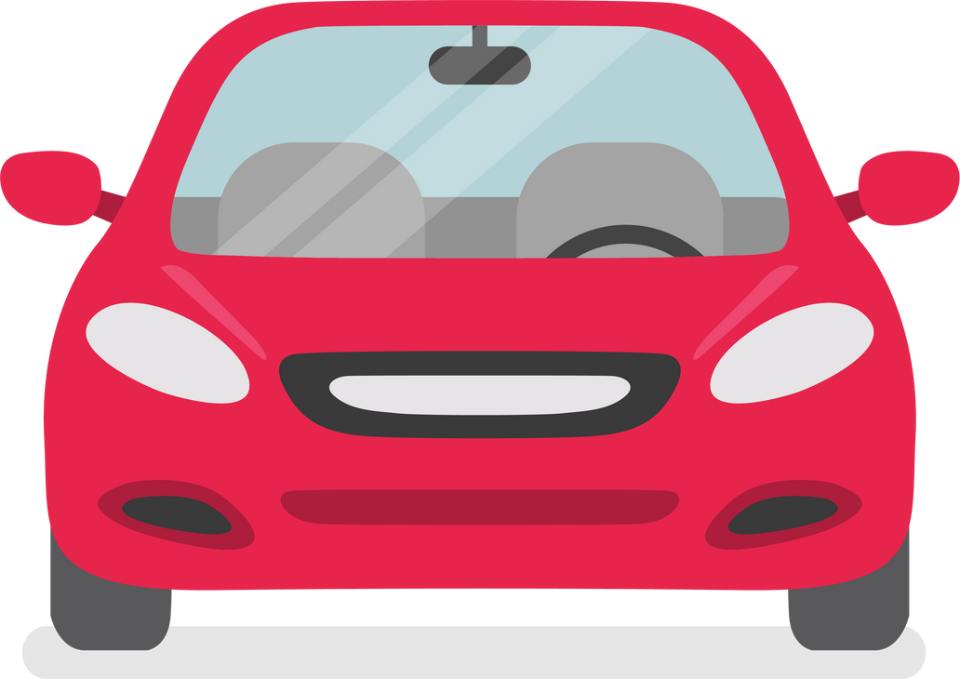


Slide 21

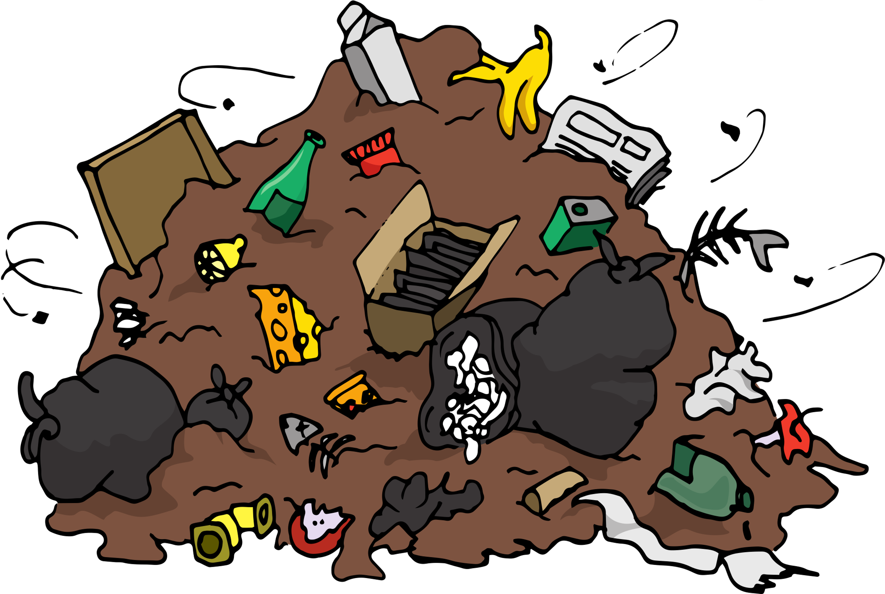

Slide 22



Slide 23
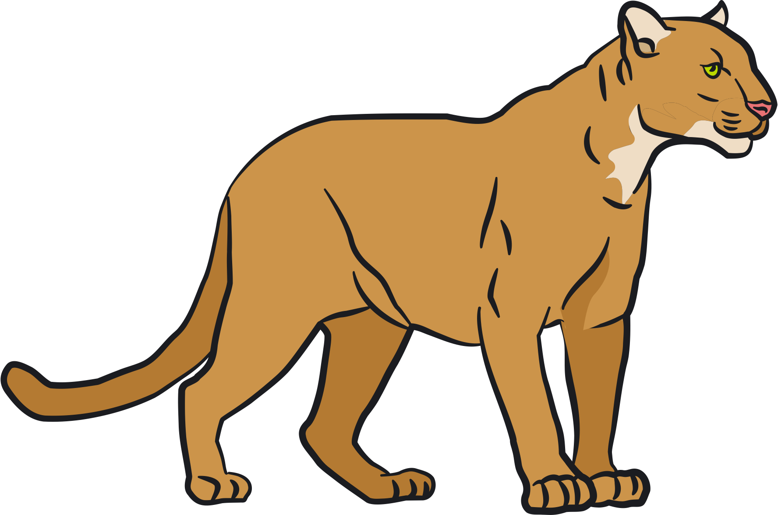
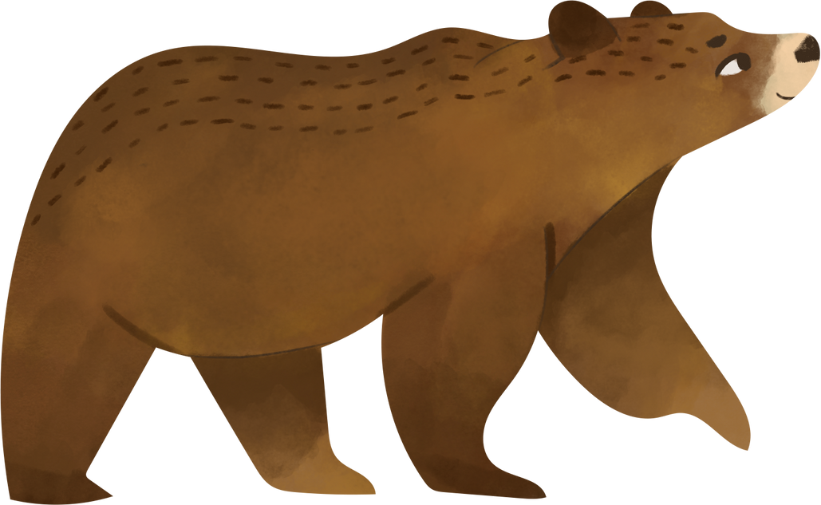

Slide 24



Slide 25
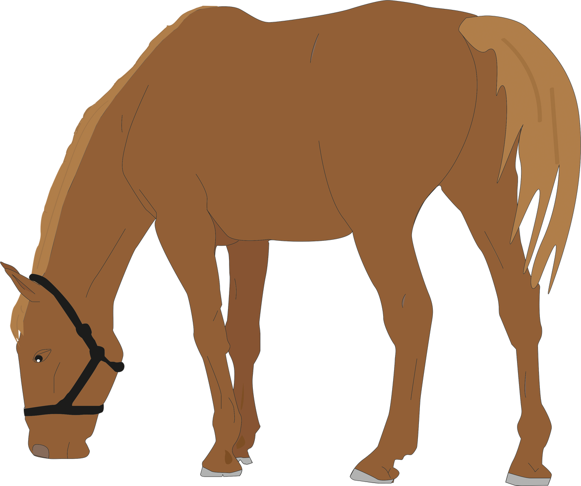
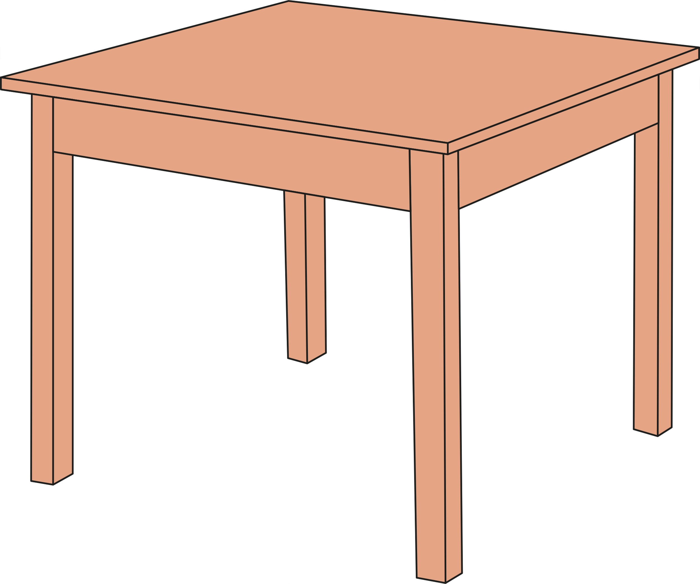

Slide 26



¡BIEN HECHO!

Slide 27
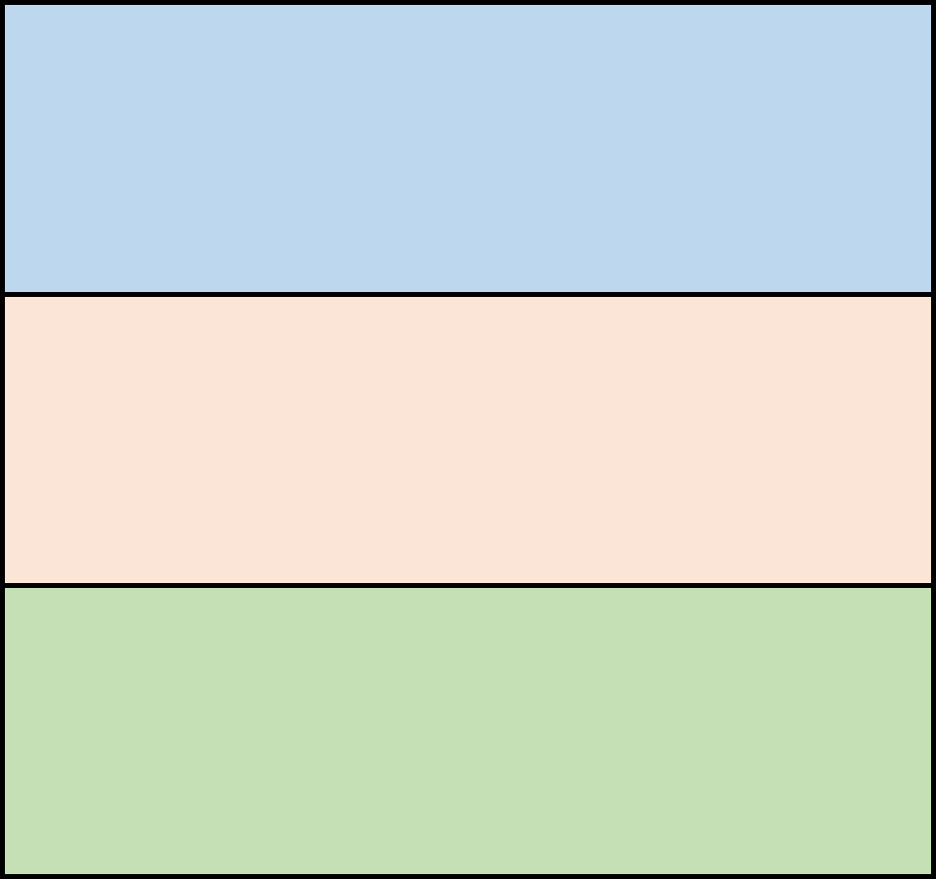

¿Cómo escribir la letra A – a?

Slide 28

¿Cómo escribir la letra A – a?

Slide 29
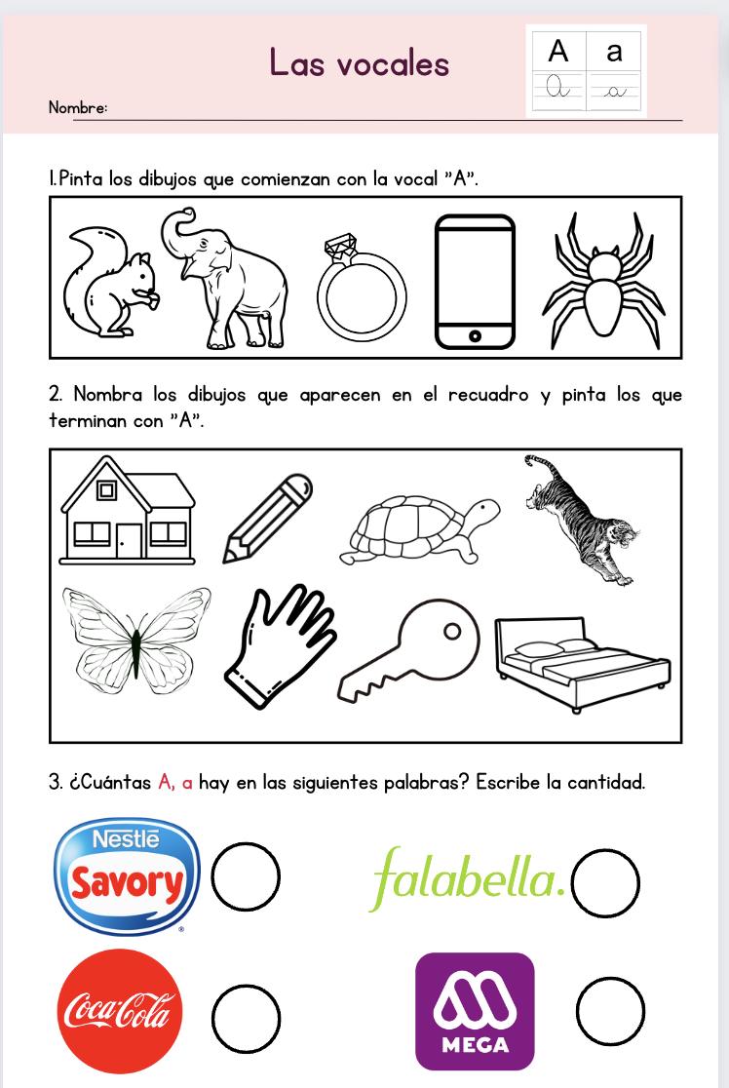
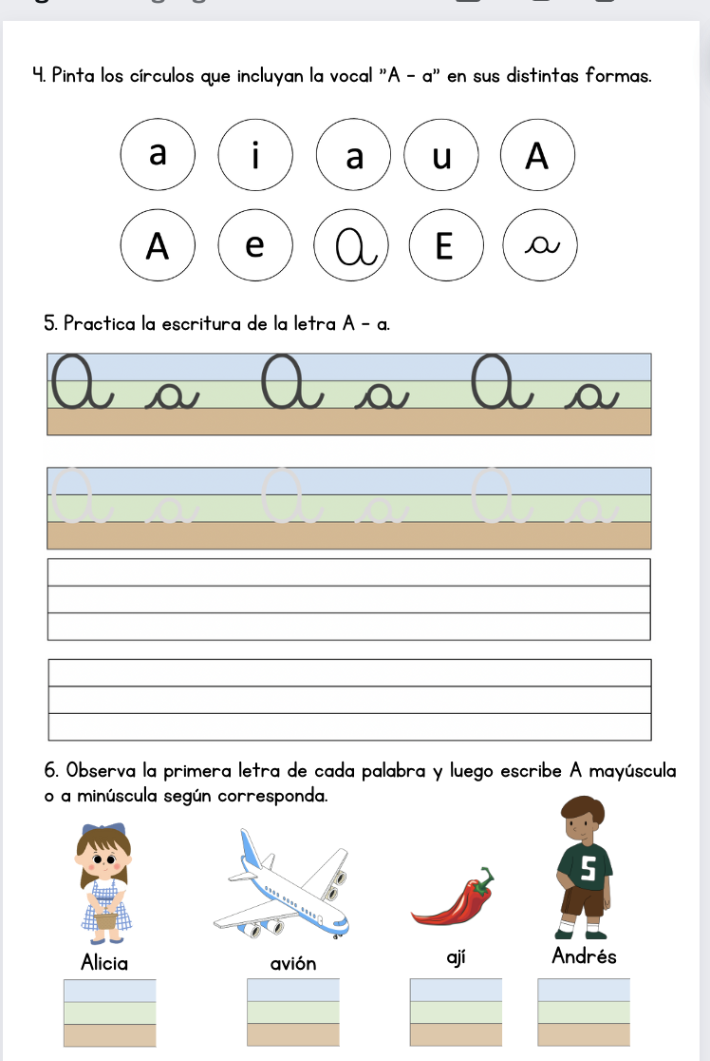
Trabajo individual

Slide 30
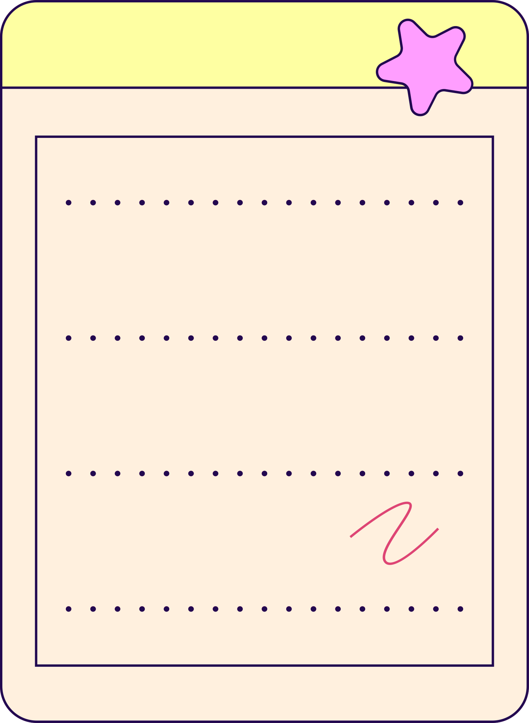
¿Qué aprendí?
Si esta clase fuese un cuento…
¿Qué nombre le pondrías?

